Slide 1

モビリティ
鉄・銅・リチウム
鉄道の写真（ストック）
都市
鉄道
金属素材
鉄・銅・アルミ
鉄・銅
暮らしを形づくる鉄・銅・アルミ
製錬・精製
スマートフォン・
データセンターの写真
再生可能エネルギー
送電網
デバイス
海上輸送
銅地金
銅・鉄
銅・アルミ
銅・リチウム・ニッケル
コアメッセージ
目次
私たちの存在意義
Contents
Strength to Hold.
Power to Connect.
01
我々は何者か
P.04
三菱商事とは／金属資源グループとは
02
独自価値
P.06
持つ力と、つなぐ力。
投資とトレーディングの両輪／原料炭・銅・トレーディング・新技術
資源は、そこに「ある」だけでは、まだ価値ではありま
せん。誰かが見出し、育て、必要とする場所へ届けて、
はじめて力になる。私たちは、世界有数の資産に関わ
り、投資とトレーディングの両輪で川上から川下までを
つなぎます。フェアな立場だからこそ、埋められる隙間
がある。多様なパートナーと使い手の間に立ち、その
時々の最適解を導く。世界に眠る価値を、社会の力へ。
03
選ばれ続ける理由
P.10
Partner of Choice
04
何を実現するか
P.11
社会課題への取り組み
02
03

Slide 2
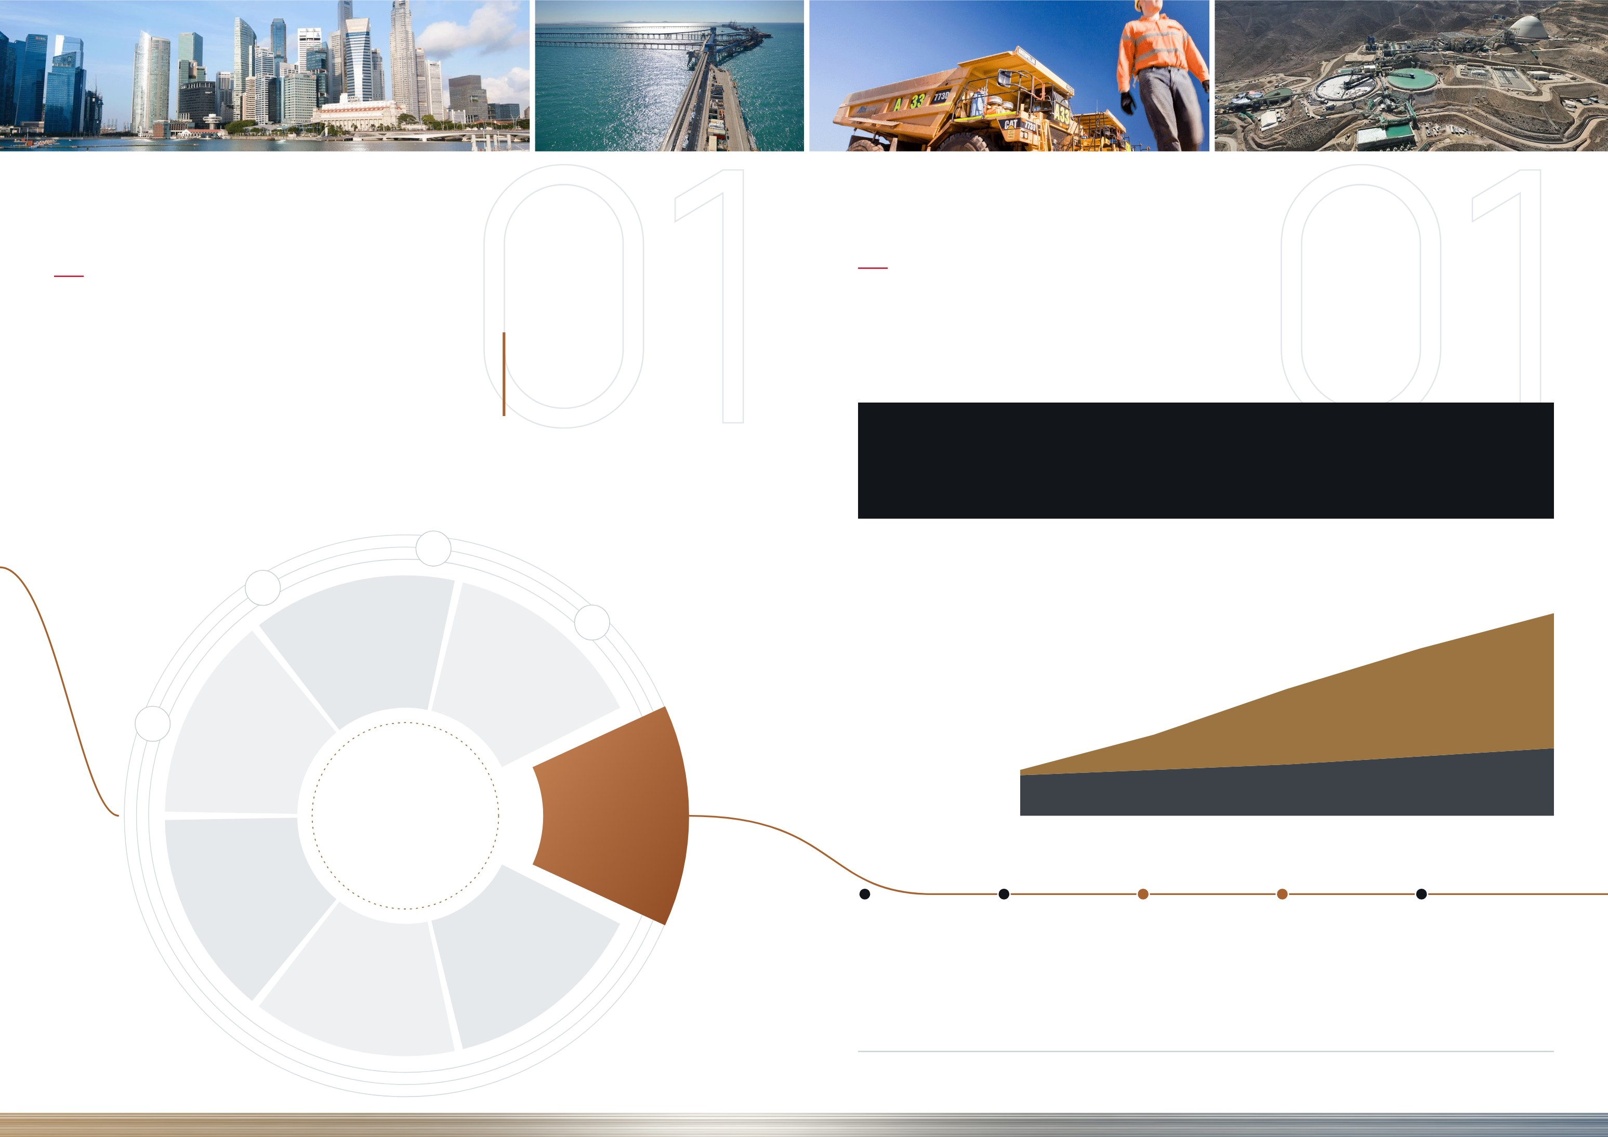
01
01
第1章 我々は何者か｜三菱商事とは
第1章 我々は何者か｜金属資源グループとは
Who we are.
The core that has carried us.
三綱領を精神の根幹に、「総合力」で価値を生む
三綱領を体現する中核グループとして
三菱商事は三綱領を企業理念とし、事業を通じて経済価
値・社会価値・環境価値の同時実現を目指しています。
幅広い産業と地域にまたがる事業と人のつながり＝「総
合力」が、三菱商事の強みです。
7つの営業グループのうち、
長年三菱商事を支えてきた
中核グループの一つ。
社会に不可欠な金属資源を世界から確保し、安定的に届けてきました。三綱領を事業で体現す
る中核グループとして、市況の波を越え、長年にわたり会社の屋台骨を支えています。
GROUP MISSION グループミッション
社会が必要とする良質な金属資源を、持続可能な形で安定供給することで、よ
り良い社会の実現に寄与する
これまでの変遷
先見性をもって先手を打ってきた歩み
○○グループ
事業・製品
○○グループ
事業・製品
事業の重心
○○グループ
■ 資源投資
■ トレーディング
事業・製品
三菱商事
金属資源
グループ
総合力
三綱領
中核グループ
所期奉公
処事光明
立業貿易
原料炭・銅 ほか
○○グループ
1980〜90年代
1990年代
2000年代
2010年代
2020年代〜
事業・製品
日本の産業に、
資源を。
仲介から、
担い手へ。
一級資産に、
早くから。
次の柱を、
先回りして。
投資と販売を、
一つの力に。
○○グループ
○○グループ
事業・製品
トレーディングで
参入し、少数出資
から事業に関わる
投資モデルへ転換
し、JV運営の知見
を蓄える
BHPと原料炭の合
弁を組成し、事業
経営に参画
銅へ領域を広げ、
販売機能をRtMに
集約
両輪を一体で動か
す、グローバルな
事業者へ
事業・製品
※グループ名称は確認後に記載
事業領域
原料炭 銅 鉄鉱石 ニッケル リチウム アルミ 肥料資源 二次資源
04
05

Slide 3
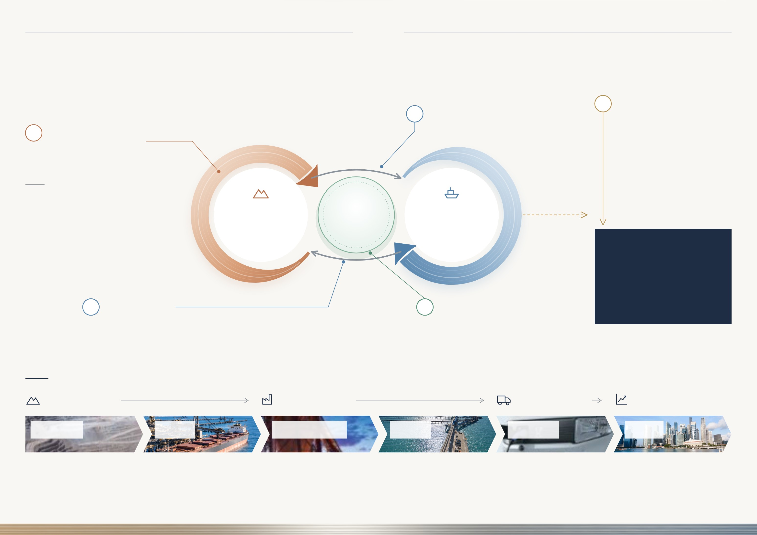
02 VALUE ｜ What Makes Us Different
MITSUBISHI CORPORATION
METAL RESOURCES GROUP
02 VALUE ｜ What Makes Us Different
Strength to Hold. Power to Connect.
Two wheels, one flow.
資源に投資して育てる力と、市場へ届ける力。その二つが互いを強め合い、新技術が流れを進
化させる。この循環を長い時間をかけて回し続けてきたことが、金属資源グループならではの
強さであり、いまの事業につながっています。
投資とトレーディングの両輪で、資源の流れ全体に関わる。
Connect
05
Over time
02
市況に左右されず関わり続けた
積み重ねが、先を見る力に。
01
Hold
投資で得た資源を、
市場へ届ける。
世界屈指の資産に投資し、
資源を見出し、育てる。
1980s トレーディングで参入
1990s 投資モデルへ転換
2000s BHPと50:50でBMA
2010s 銅の柱を拡大
2020s グローバルな事業者へ
Key assets & partners
repeated over decades
Escondida・Quellaveco・BMA・IOC ほか
資源メジャーとの強固なパートナリング
Investment
New
Tech
Trading
投資
新技術
トレーディング
The result
原料炭・銅・トレーディング、
そして新技術。いまの事業は、
この循環の「結果」です。
03
Reinforce
04
Evolve
→ P.08
市場の声を、次の投資判断へ。
両輪が互いを強め合う。
業界の課題を解く技術に投資し、
流れ全体を進化させる。
From mine to market
金属資源のバリューチェーンと事業領域
Upstream
Midstream
Downstream
Society
資源開発・保有
製鉄・製錬
最終製品
より良い社会へ
Investment
Trading
Steel & Smelting
Trading
Customers
Society
非鉄｜銅鉱石・ボーキサイト
鉄鋼｜原料炭・鉄鉱石
Escondida・BMA ほか
原料炭・鉄鉱石を製鉄会社へ
銅精鉱を製錬会社へ
自社・第三者を問わず
鉄鉱石と原料炭から鋼材
銅精鉱から銅地金
ボーキサイトからアルミ
鋼材はメタルワンが販売
地金はRtM・Triland Metals
が需要家へ
建材・自動車用鋼板
電線・再エネ・EV
データセンター
豊かな暮らし
カーボンニュートラル
循環型社会
06
07

Slide 4
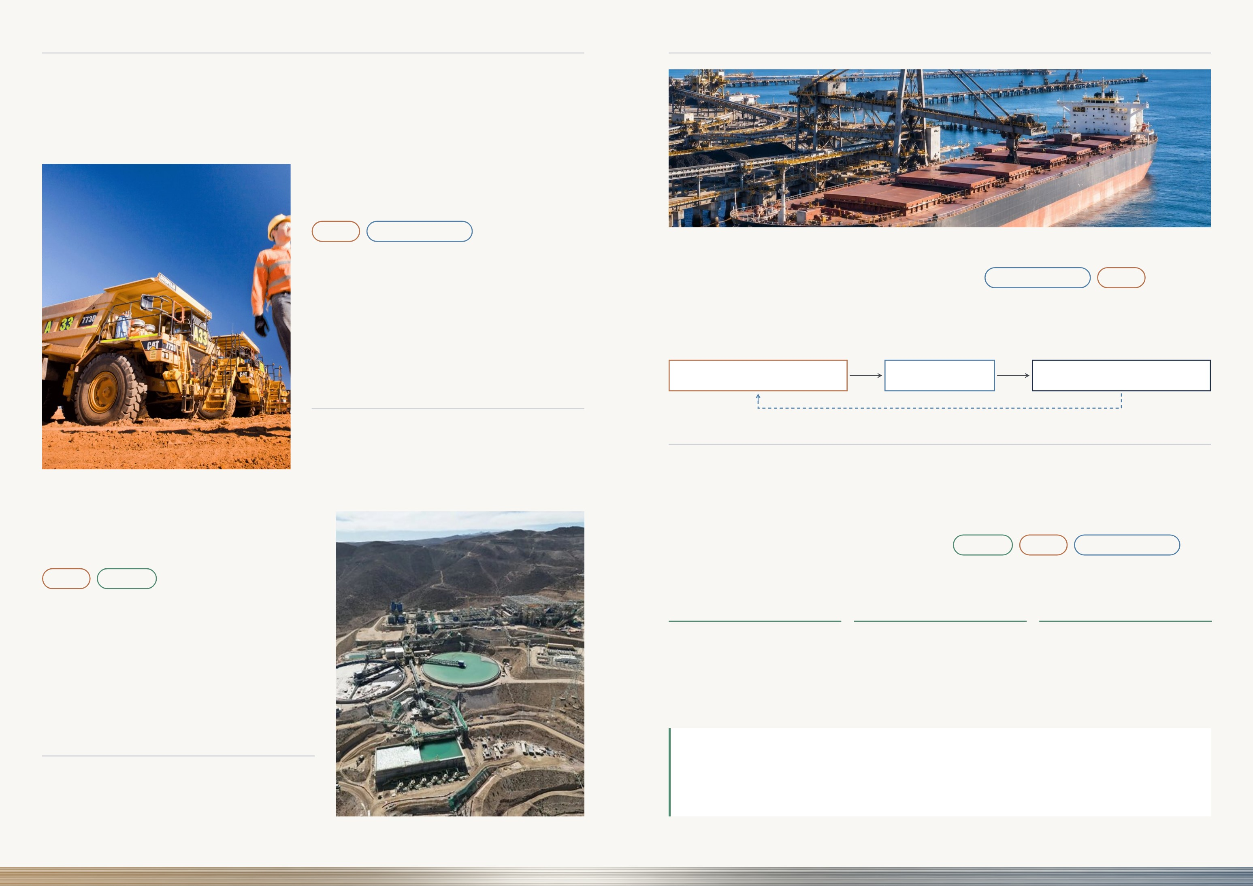
03 BUSINESS ｜ Our Business
MITSUBISHI CORPORATION
METAL RESOURCES GROUP
03 BUSINESS ｜ Our Business
Strength to Hold. Power to Connect.
What the flow has built.
両輪と新技術の循環が生んだ、いまの事業。原料炭、銅、トレーディング、新技術は、それぞ
れが三つの力の重なりから育ってきました。
PILLAR 1｜原料炭事業
Metallurgical Coal
投資
トレーディング
約50%
PILLAR 3｜トレーディング事業
Resource to Market (RtM)
トレーディング
投資
一級強粘結炭の世界供給に占めるBMAのシェア
15
×
50
×
約1,000
BHPとの50:50の合弁BMAで、豪州で世界最高品
位の原料炭を生産。販売から出資、JV経営へと
関わりを深めてきました。
業界
カ国
社
自社資産・第三者の資源
RtM
世界の顧客
→ トレーディング BMAの原料炭を、RtMが製鉄所へ
市場の声を、次の投資判断へ
→ 投資 原料炭・銅など自社の資源を、世界の需要へ
PILLAR 2｜銅事業
NEW TECHNOLOGY｜新技術への投資
Copper
Investing in What’s Next
新技術
投資
トレーディング
投資
新技術
業界のボトルネックを解く技術に出資し、現場と市場へつなぎます。
Top 15
主要5鉱山すべてが鉱山別生産量で世界Top15
選鉱
浸出
リサイクル
CiDRA
Jetti
DESCycle
1988年のエスコンディダから、一級資産に早く
から参画。日本最大の銅生産者として、世界の
大手と組んでいます。
粗い粒子のまま銅を回収し、
回収率と処理量を高める
触媒技術で、硫化鉱から
銅を回収する
廃棄物から金属を回収し、
資源の循環を広げる
CASE｜Jetti
→ 新技術 低品位鉱の銅回収に、新しい技術を
Jettiに出資参画し、事業拡大を支援。同社技術で生まれる環境価値の高い銅地金を販売
し、低品位鉱に課題を持つ鉱山への導入も共同で検討しています。
08
09

Slide 5
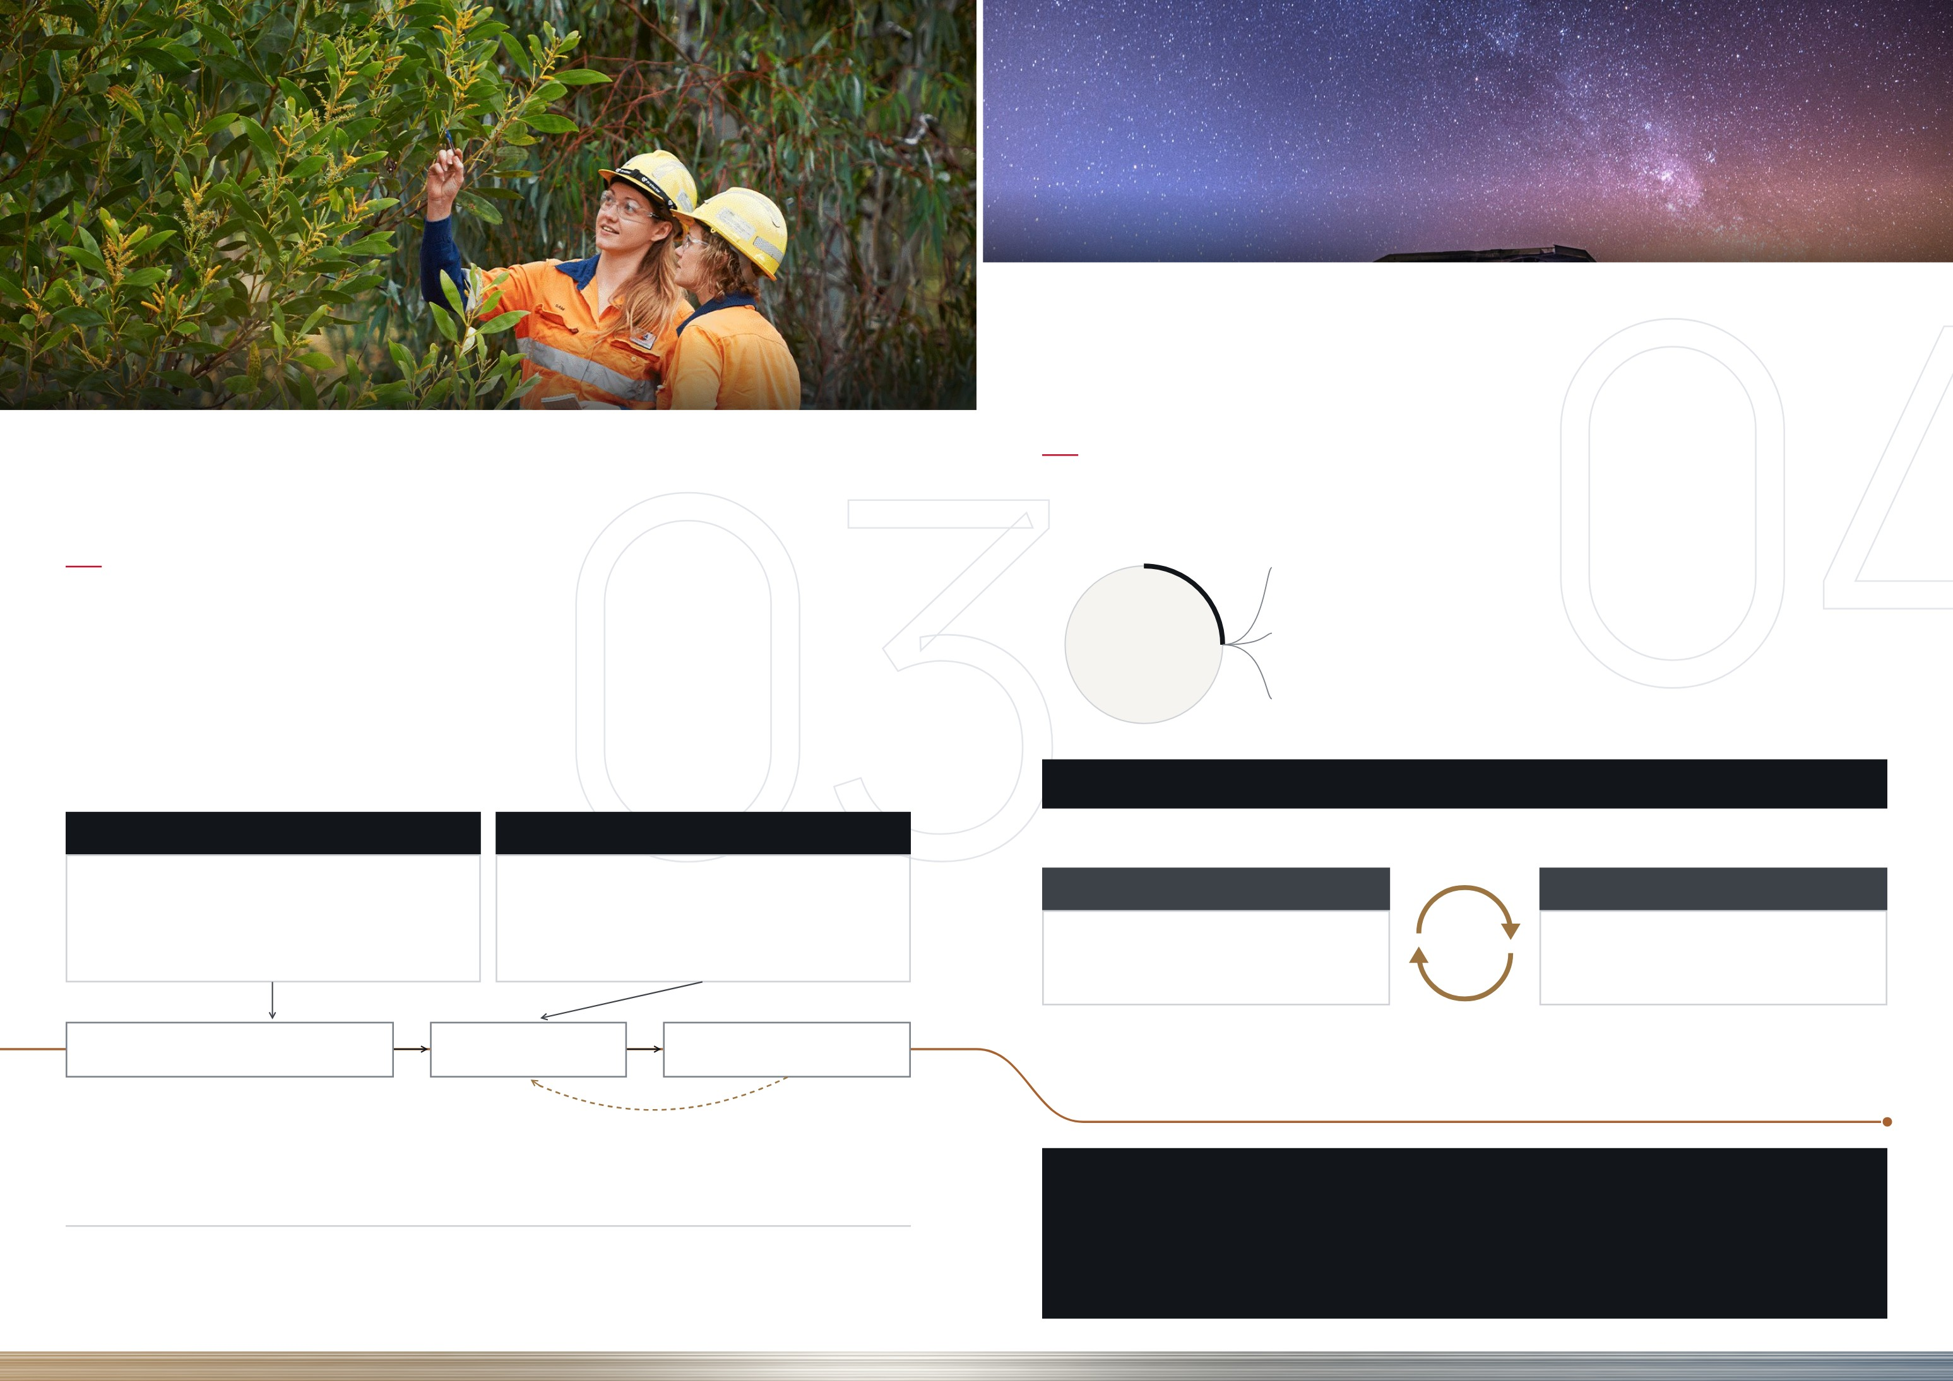
社会を支える資源
第4章
04
何を実現するか
Building the future
of resources, together.
パートナーシップ
第3章
選ばれ続ける理由
03
社会の「当たり前」を、支え続ける
Partner of choice.
外部環境と社会課題
産業構造の転換
資源業界に不可欠な存在として、選ばれ続ける
脱炭素化とAI・データセンターで電力需要が拡大
01
Cultural affinity
02
JV management
クリティカル
ミネラル
供給制約の深刻化
資源メジャーとの文化的親和性
資源投資に裏打ちされたJV経営力
良質な資源の開発に、より時間とコストが必要に
03
Financial strength
04
Deep insight
地政学リスクの常態化
健全な財務基盤とリスクシェア
マクロとバリューチェーンの知見
輸出規制など、資源の囲い込みが常態化
JVへの貢献
経営から現場まで伴走する
クリティカルミネラルの供給網確保が、これまで以上に重要に
現場
経営
当社の取り組み
資源の安定供給と効率化で社会を支える
・長期目線での戦略策定と案件開発
・幅広い産業接点を生かした知見の提供
・人材派遣による操業支援
・中長期の事業計画・資本政策への参画
・販売戦略・人事計画への関与
・他JVのベストプラクティスの導入
資源投資
トレーディング
・基幹事業で大規模資産を拡大
・成長領域へ早い段階から参画
連携
・引き取りと外部調達で安定供給
・国際取引基盤で業界網を構築
「会社対会社」の関係へ
新たな協業
強み・信頼の蓄積
「金属＝経済活動を支える礎」。社会に必要な資源を支えることが、
私たちの責務です。
次の協業へ
新たな協業が生まれ、その積み重ねが、さらなる強み・知見・信頼につながる。
グループミッション｜共に、持続可能で豊かな未来を築く
社会が必要とする良質な金属資源を、持続可能な形で安定供給すること
で、より良い社会の実現に寄与する
主なJVパートナー
BHP Rio Tinto Anglo American
10
11

